Slide 1

03
CHAPTER
신경망 시작하기

Slide 2
이번 챕터에서는
신경망을 사용하여 실제 문제를 풀어보기
신경망의 핵심 구성 요소들을 살펴보기
세 가지 예제로 실전문제 해결해보기

Slide 3
3.1
CHAPTER
신경망 시작하기

Slide 4
신경망 훈련의 요소
• 네트워크(또는 모델)를 구성하는 층
• 입력 데이터와 그에 상응하는 타깃
• 학습에 사용할 피드백 신호를 정의하는 손실 함수
• 학습 진행 방식을 결정하는 옵티마이저

Slide 5
신경망 훈련의 요소간의 상호 작용
손실 점수
옵티마이저
손실 함수
예측 Y’
실제 타깃 Y
가중치
층
(데이터 변환)
가중치
층
(데이터 변환)
입력 X

Slide 6
3.2
CHAPTER
케라스 소개

Slide 7
케라스 소개
케라스란?
- 거의 모든 종류의 딥러닝 모델을 간편하게 만들고 훈련시킬 수 있는 파이썬을 위한 딥러닝 프레임워크
케라스의 특징
• 동일한 코드로 GPU와 CPU에서 실행할 수 있음
• 사용하기 쉬운 API를 가지고 있어 딥러닝 모델의 프로토타입을 빠르게 만들 수 있음
• 합성곱 신경망, 순환 신경망을 지원하며 이 둘을 자유롭게 사용할 수 있음
• 어떤 네트워크 구조도 만들 수 있음

Slide 8
3.3
CHAPTER
딥러닝 컴퓨터 셋팅

Slide 9
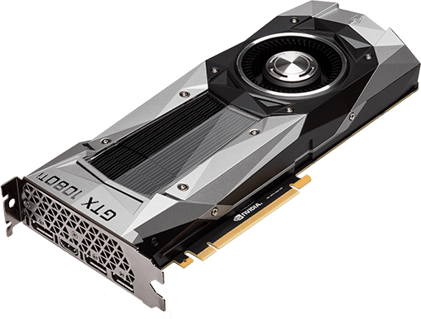
딥러닝 컴퓨터 셋팅
• 필수는 아니나 NVIDIA GPU를 권장함
• 최신 GPU 사용 시 보통 2배에서 10배 정도 속도가 빨라짐
• 클라우드 GPU 인스턴스를 사용하는 방법도 존재

Slide 10

주피터 노트북: 딥러닝 실험을 위한 최적의 방법
주피터 노트북이란?
- 주피터 노트북 애플리케이션으로 만든 파일이며 웹 브라우저에서 코드를 작성할 수 있음
주피터 노트북의 특징
• 긴 코드를 작게 쪼개 독립적으로 실행할 수 있음
• 대화식으로 개발이 가능함
• 오류 발생 시 이전 코드를 모두 실행할 필요가 없음
• 사용중인 교재에서 예제 코드를 위한 최적의 도구

Slide 11


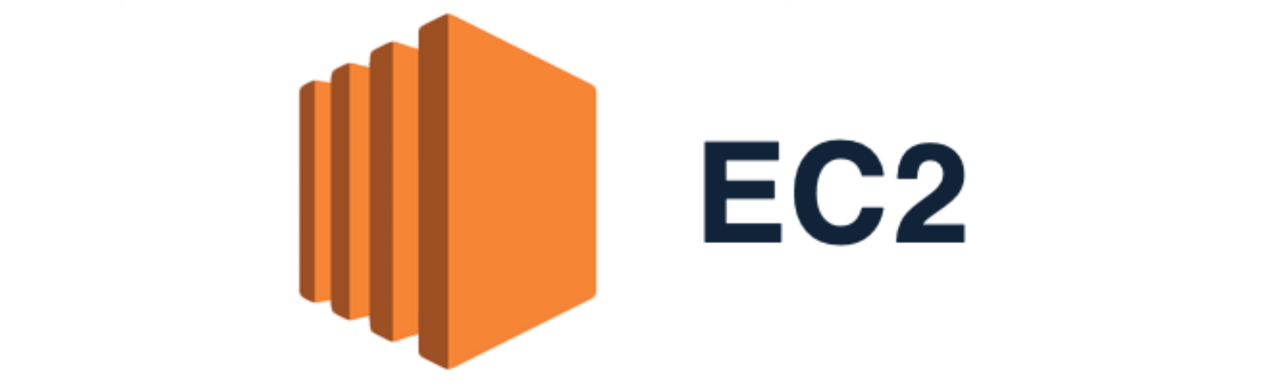
클라우드에서 딥러닝
• GPU가 없을 때 간단하고 저렴한 방법
• 대규모 딥러닝 작업 시 적합하지 않음
• 당장 시작하기는 좋은 방법

Slide 12
3.4
CHAPTER
영화 리뷰 분류 : 이진 분류 예제

Slide 13

IMDB 데이터셋
이진 분류문제는 가장 널리 적용된 머신러닝 문제
- IMDB 데이터셋은 인터넷 영화 데이터베이스에서 가져온 리뷰 5만개로 이루어짐
TRAIN DATA
IMDB DATA SET
TEST DATA

Slide 14
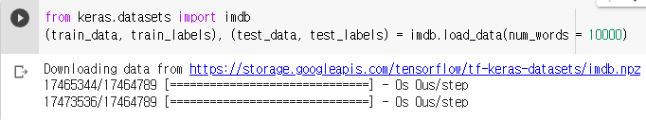
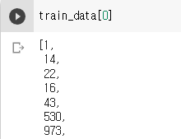


IMDB 데이터셋 로드하기
자주 사용하는 단어
10000개만 사용
train_data의 정답
0은 부정 1은 긍정
단어의 인덱스는
9999를 넘지 않음

Slide 15
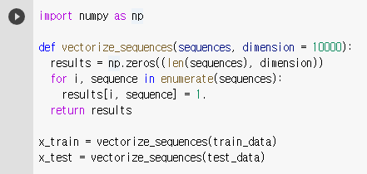


데이터 준비

Slide 16
신경망 모델 만들기
신경망의 층을 쌓아야 함
출력(확률)
-두 가지 중요한 구조상의 결정이 필요
Dense (units = 1)
• 얼마나 많은 층을 사용할 것인가?
Dense (units = 16)
• 각 층에 얼마나 많은 유닛을 둘 것인가?
Dense (units = 16)
이러한 결정은 경험을 토대로 보강 및 발전
Sequential
입력
(벡터로 변환된 텍스트)

Slide 17
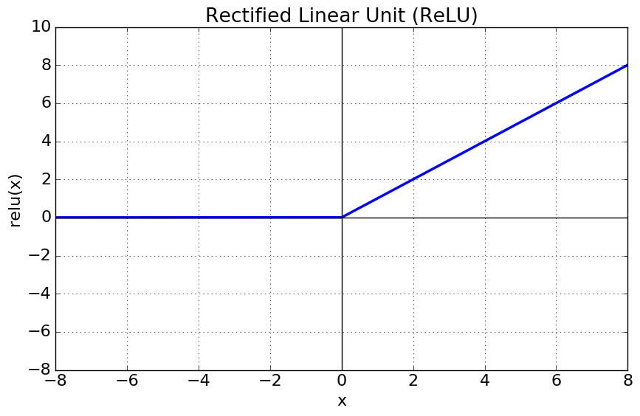
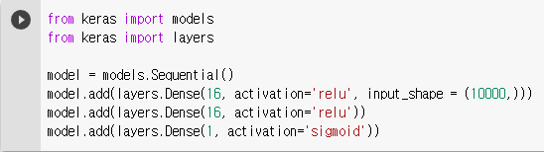
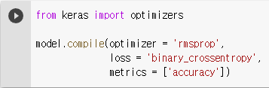
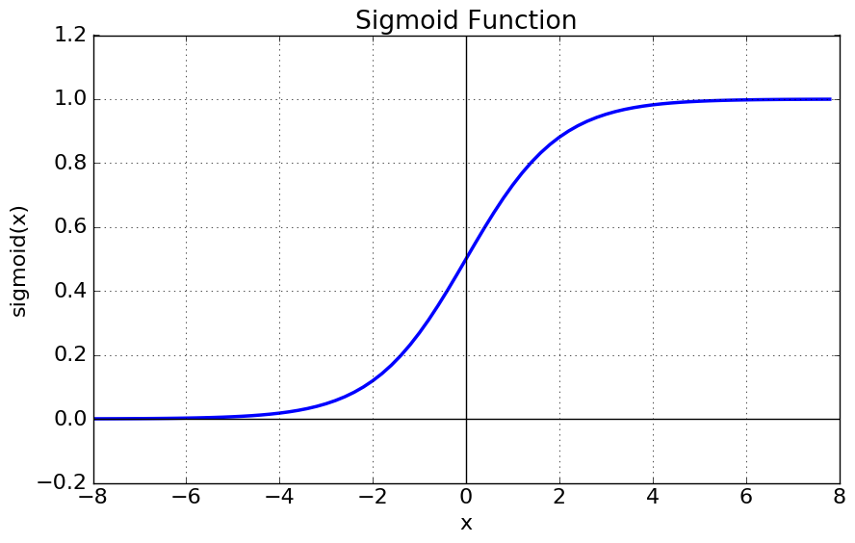
신경망 모델 만들기
확률 분포 간의 차이를 측정

Slide 18
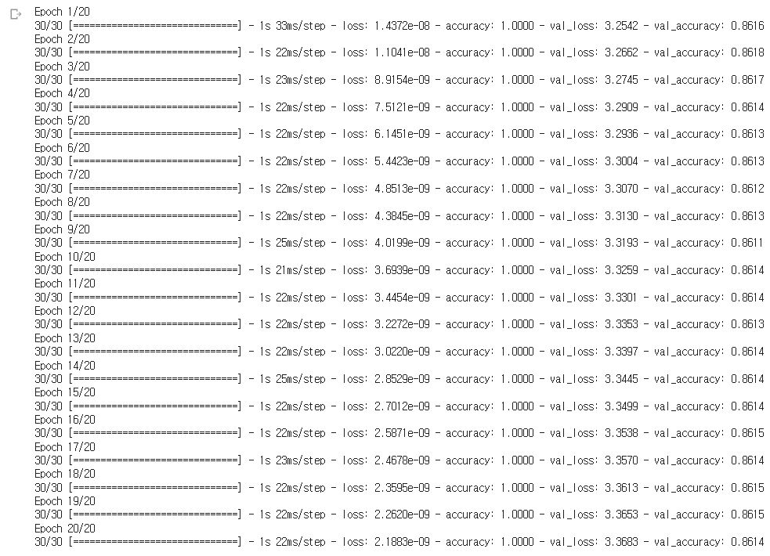

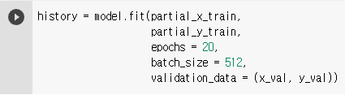
훈련 검증
20번 반복 학습

Slide 19
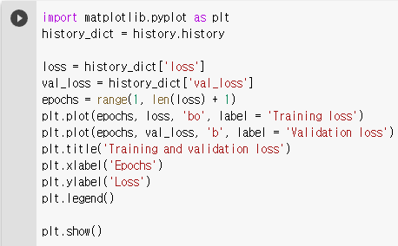
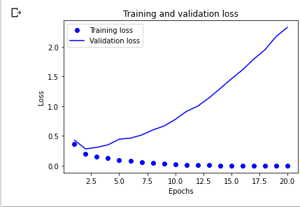
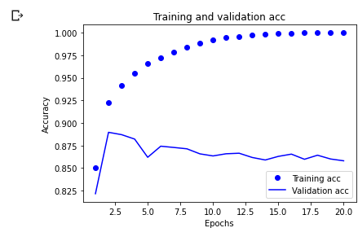
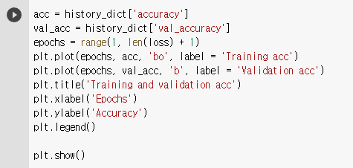
훈련 검증
정확도가 감소함

Slide 20
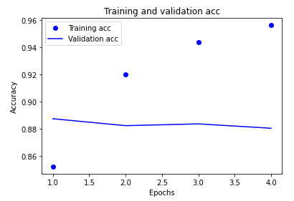
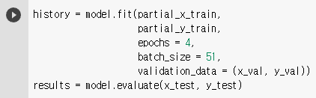
훈련 검증
과적합이 발생해 Epoch를 인 뒤 다시 학습
4번 반복 학습
• 20번 학습했을 때 보다 더 좋은 정확도를 보임

Slide 21
추가 실험 및 정리
추가실험
• 층을 더 늘리거나 줄여본다
• 유닛의 개수를 더 늘리거나 줄여본다
정리
• 데이터를 신경망에 주입하기 위해서는 전처리가 필요함
• 이진 분류 문제에서 출력은 Sigmoid 활성화 함수의 층으로 끝남
• 0과 1 사이의 스칼라 값을 출력하기 때문
• 이번 장에서 사용한 모델의 설정 값을 확인

